Slide 1
新型肺炎の感染拡大 共産独裁国家の危機
情報パック2月号

Slide 2
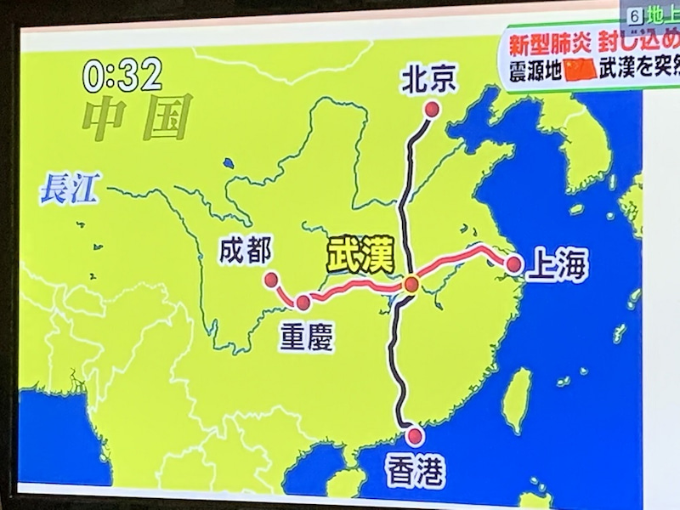
①習近平独裁政権 危機-新型肺炎拡大
発見 昨年12月8日ごろ 武漢で発生
公表した医師に懲罰（死亡）
官営メディアが公表したのは1月9日
武漢封鎖（1月23日）
すでに500万人が市外に

Slide 3
②北朝鮮 「三重苦」で体制危機へ
経済制裁
食糧危機
新型肺炎

Slide 4
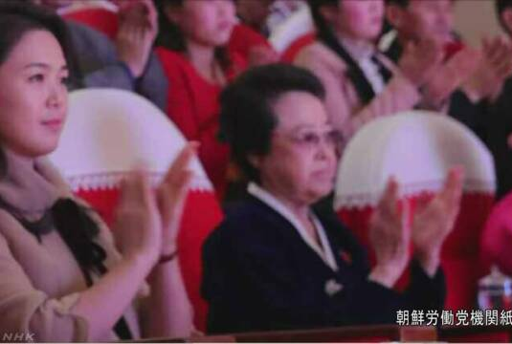
異変
①金慶喜氏（張成沢氏の妻）
公的集会に出席
およそ6年4か月ぶりに姿を見せる
金与正氏の隣にすわる
金与正氏の補佐役か
②人事
外相の交代
③金平一氏の帰還

Slide 5
人事
＜北朝鮮の外相＞
李容浩氏から対韓国窓口機関・祖国平和統一委員会の李善権委員長に交代
李善権氏
軍出身で南北会談の代表を務めてきた。米国との交渉に携わったことはない
人事の意味
米国に対して交渉には応じないとのメッセージを送る
米国との対立の長期化に備えた布陣を敷いた見ている

Slide 6
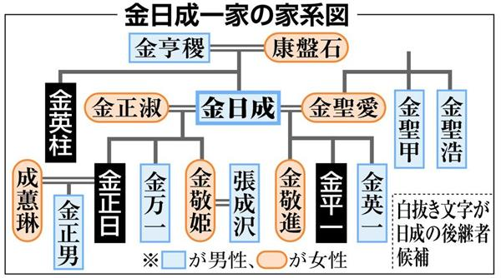
金平一氏の帰還
昨年末、金平一氏（65）駐チェコ大使が北朝鮮に帰国
金正恩氏の叔父 金正日氏の異母弟 30年以上海外を転々と
帰国の真意は不明

Slide 7
経済制裁
トランプ大統領による「戦略的遅滞作戦（制裁解除をにおわせながら合意・解決を先延ばしにする作戦）」に翻弄されている
金正恩氏
人民に「長期戦」を呼びかけるだけ
打開に行き詰まっている
中国とロシア
昨年末、北朝鮮の海産物や繊維製品の輸出禁止措置の解除や、北朝鮮からの海外出稼ぎ労働者受け入れ規制緩和を安全保障理事会に提案
これは北朝鮮からの切実な願いを受けたものとみられる

Slide 8
食糧危機
国連のまとめ 2019年度版の報告書
18年の食糧生産量 495万トン
17年の食糧生産量 545万トン
約９％ダウン
国連の統計
北朝鮮の穀物生産は1990年代の飢饉以来最悪の落ち込み
約1010万人（人口2489万人の約40％）が深刻な食糧不足に落ちっている

Slide 9
新型コロナウイルスによる肺炎
新型コロナウイルスの感染拡大で物流の低下により人民の「命の綱」が断たれる恐れ
米政府系のボイスオブアメリカ
英国およびインド外務省の情報
「平壌と中国の北京・遼寧省・瀋陽などの間を行ききする高麗空港の往復路線や、北京と丹東地域などをむすぶ国際列車などがストップすることとなった」という
※北朝鮮 ポリコゲ（春窮）
例年、春から初夏にかけて、前秋に分配された収穫を食べつくし、秋の収穫までの端境期にくる食糧難
この期間に中国の支援がなければ、北朝鮮で1995年～98年の飢饉を上回る悲劇が起こる可能性

Slide 10
体制の危機へ
一時的に中国が弱体化する
北朝鮮の後ろ盾だったソ連が崩壊した事態に似ている
その後、金日成主席が死亡 若い金正日氏が後継に
北朝鮮は体制崩壊の危機に瀕した
金正日氏が政権継承直後の1955年～98年にかけて飢饉のために約300万人が餓死
似たような事態に直面するのでは
周辺諸国は外交・安保面での万全の対策を講ずるべき

